Slide 1
Летний видеосалон
«Книга на экране»

Slide 2
СОВМЕСТНЫЙ ПРОЕКТ
МУНИЦИПАЛЬНОЕ БЮДЖЕТНОЕ УЧРЕЖДЕНИЕ КУЛЬТУРЫ «ДЕТСКАЯ БИБЛИОТЕКА №10»
МУНИЦИПАЛЬНОЕ БЮДЖЕТНОЕ УЧРЕЖДЕНИЕ
«Средняя общеобразовательная школа №22» НГО
Составители: Заведующая библиотекой №10
Толмачева Н.В.
Библиотекарь МБОУ «СОШ №22»
Липская И.В.

Slide 3
ЦЕЛИ ПРОЕКТА:
1) продвижение чтения художественной литературы посредством новых форм работы и повышение интереса подростков и молодежи к посещению библиотеки, особенно в летний период.
2) вызвать интерес ребят не только к просмотру фильмов, но и к книгам, по которым эти фильмы сняты.

Slide 4
Достижению поставленных целей должно способствовать решение следующих задач:
1) провести опрос школьников подросткового возраста с целью выяснения читательских интересов.
2) составить перечень художественных произведений и экранизаций по ним.
3) разработать сценарий дискуссий по экранизациям (громкие чтения, отрывки).

Slide 5
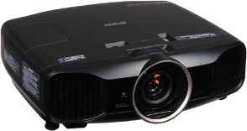
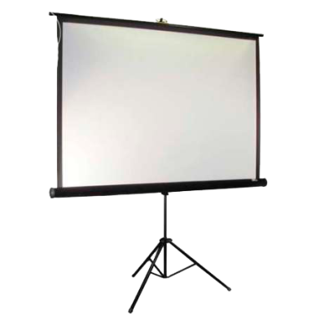
УСЛОВИЯ РЕАЛИЗАЦИИ ПРОЕКТА:
- наличие проектора,
- экрана,
- возможность произвести «нарезку» видеоматериалов,
- наличие экземпляров художественных произведений.

Slide 6
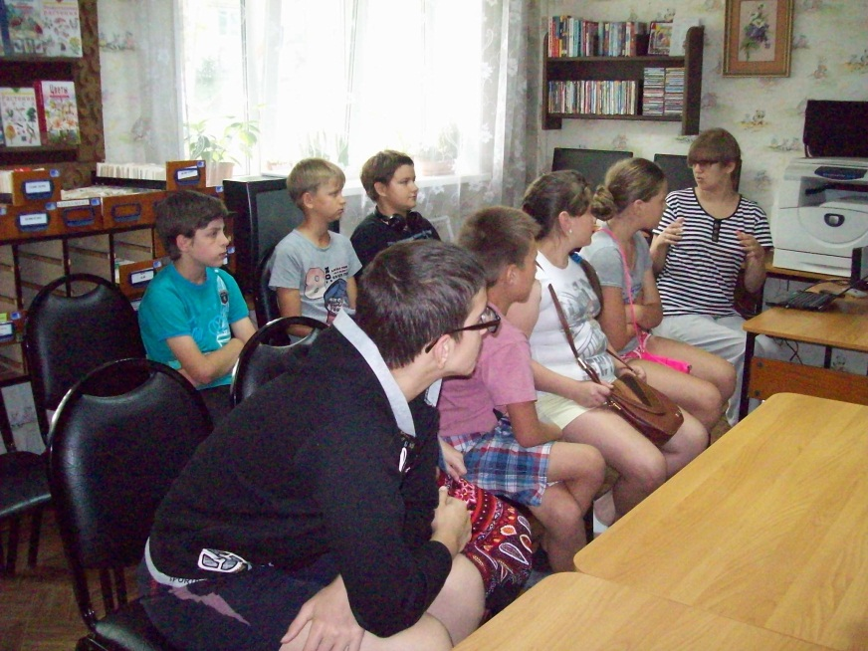
Наш видеосалон побуждает рассуждать, фантазировать, мыслить.
Зрители видеосалона превращаются не только в читателей, но и становятся творцами.

Slide 7
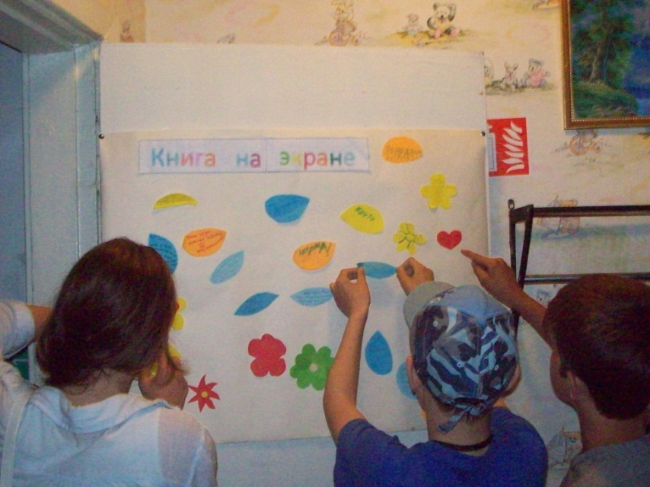
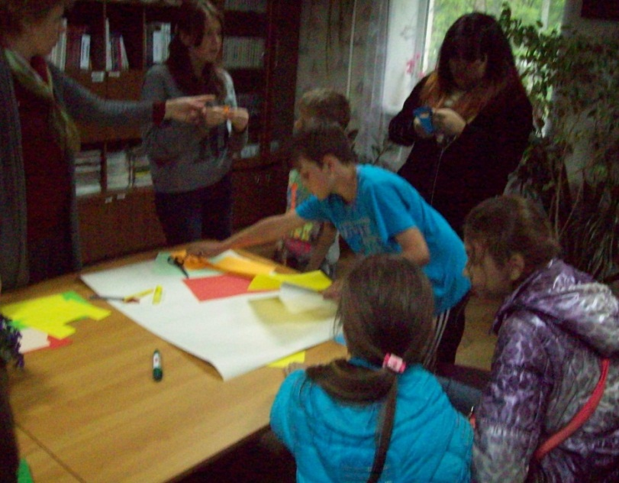
В конце каждой встречи дети активно обсуждают книгу, фильм.
Свои отзывы о мероприятии они пишут на цветных фигурках и укрепляют на коллективной доске отзывов.

Slide 8
В программу видеосалона в основном входят фильмы по произведениям русских , зарубежных классиков и современных авторов, изучаемых в школе.

Slide 9
Программа фильмов на все лето заранее публикуется на информационной доске в библиотеке, библиотечном сайте, на неделю – в газете «Находкинский рабочий».

Slide 10
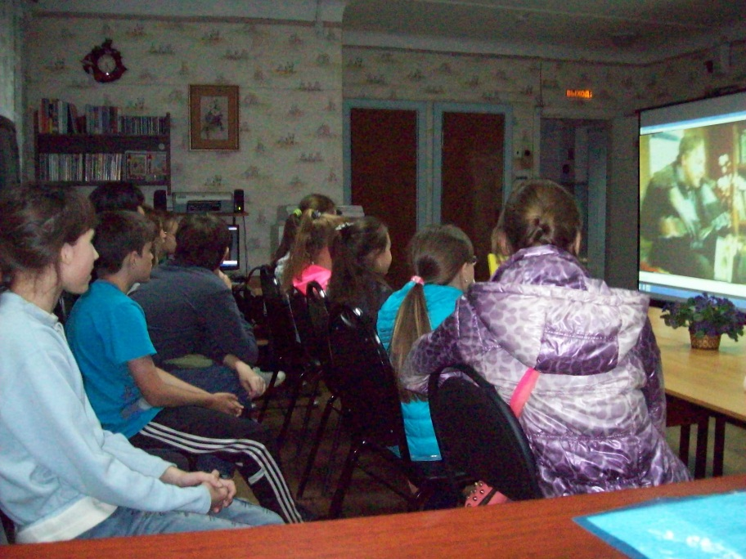
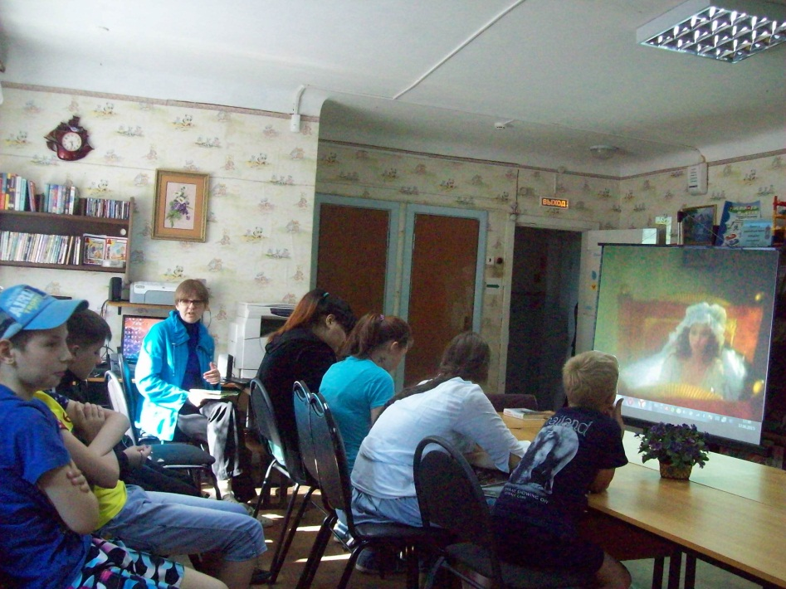
Ребята знакомятся с программой и до проведения мероприятия берут книги, экранизация которых их заинтересовала. На мероприятия приходят, уже прочитав эти книги. Каждое мероприятие сопровождается книжной выставкой.

Slide 11
За лето 2015 года ребята посмотрели фильмы по книгам Пушкина А.С., Железникова В.К., Распутина В.Г., Грина А.С. и других авторов.
10
ПРОСМОТРОВ ФИЛЬМОВ
39
ЗАПИСАЛОСЬ ПОДРОСТКОВ
151
ПОСЕТИЛО ВИДЕОСАЛОН

Slide 12
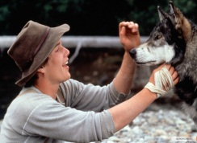
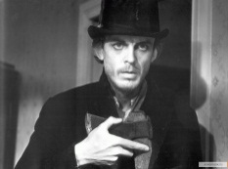
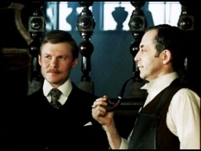
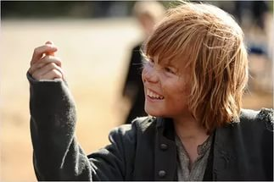
В программу видеосалона в 2016 году вошли фильмы только по книгам – юбилярам года.

Slide 14
СПАСИБО ЗА ВНИМАНИЕ!

